Slide 1
半条被子的故事
故事发生地：郴州汝城

Slide 2
Part.01
让红色文化代代相传

Slide 3
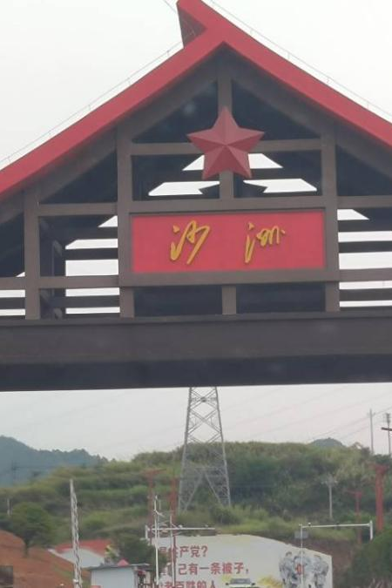
半床棉被，也称“半条被子” ，是红色经典故事。在1934年11月湖南汝城县沙洲村，3名女红军借宿徐解秀老人家中，临走时，把自己仅有的一床被子剪下一半给老人留下了。老人说，什么是共产党？共产党就是自己有一条被子，也要剪下半条给老百姓的人。
2016年10月21日，在纪念红军长征胜利80周年大会上，习近平总书记作了《一切贪图安逸的想法都要不得》重要讲话，用了湖南汝城沙洲村“半床棉被”这个红色经典故事，原文如下：“一部红军长征史，就是一部反映军民鱼水情深的历史。在湖南汝城县沙洲村，3名女红军借宿徐解秀老人家中，临走时，把自己仅有的一床被子剪下一半给老人留下了。老人说，什么是共产党？共产党就是自己有一条被子，也要剪下半条给老百姓的人。同人民风雨同舟、血脉相通、生死与共，是中国共产党和红军取得长征胜利的根本保证，也是我们战胜一切困难和风险的根本保证”。

Slide 4
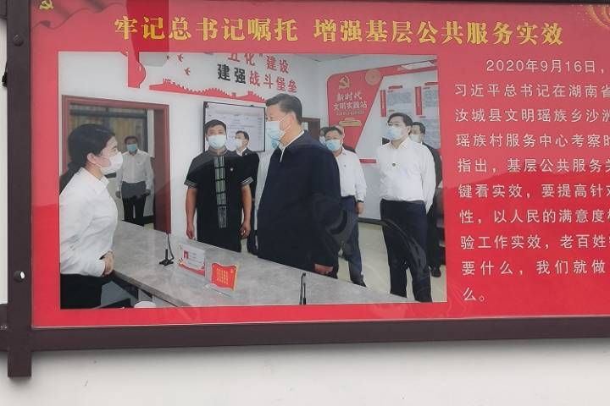
习近平到达汝城沙洲村
单击此处可添加副标题
16日下午，正在湖南考察调研的习近平总书记来到郴州市汝城县文明瑶族乡沙洲瑶族村，参观“半条被子的温暖”专题陈列馆。习近平指出，“半条被子的故事”体现了中国共产党人的初心和本色，当年红军在缺吃少穿、生死攸关的时候，还想着老百姓的冷暖，真是一枝一叶总关情！老百姓也由此理解了什么是中国共产党领导的人民军队。今天，我们重温这个故事，仍然倍受感动。要用好这样的红色资源，讲好红色故事，搞好红色教育，让红色基因代代相传。

Slide 5
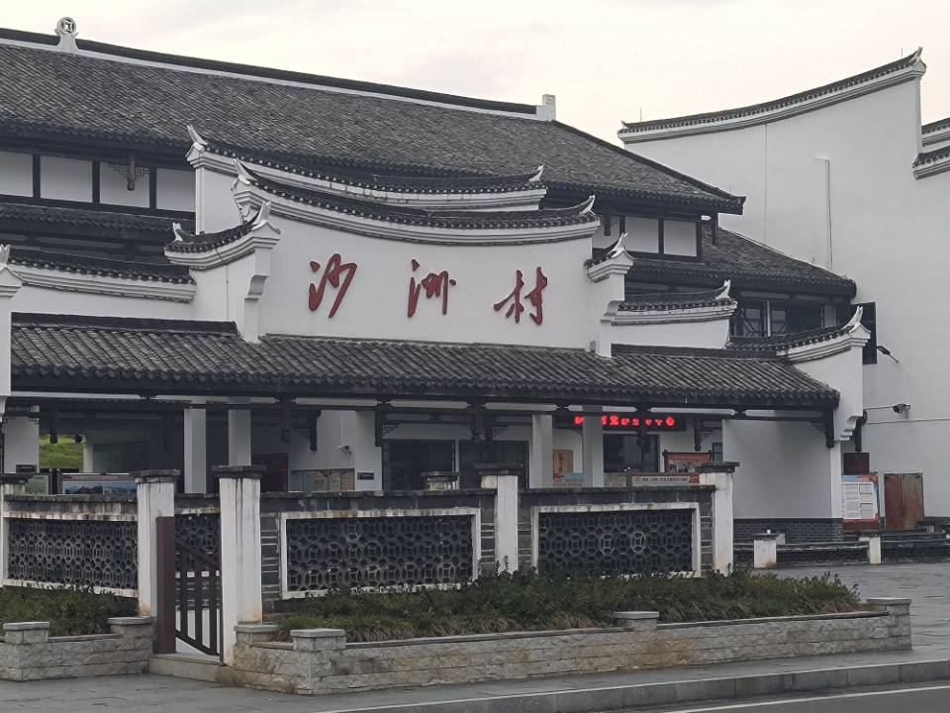
汝城沙洲村

Slide 6
Part.02
对红色文化的认识

Slide 7
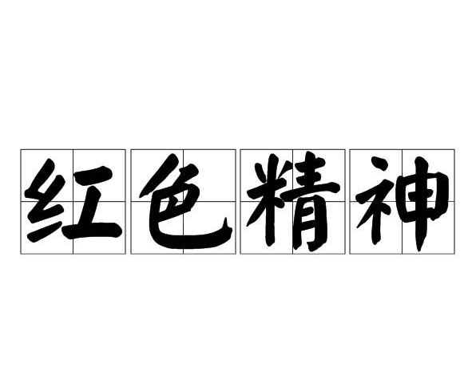
红色文化是革命精神的传承，我们要把红色文化发扬光大，要让红色文化传承下去，要红色文化永不褪色。

Slide 8
红色文化是一个国家和民族的象征，我们作为新时代的新青年，更应该传承和发扬红色文化

